Slide 1
Simulări fizice ce utilizează volume masive de date științifice folosind tehnici GPGPU
Zamfir Mihai
GMRV2

Slide 2
Introducere
Simulările fizice prezintă un grad mare de paralelism al datelor și sunt intensive computațional.
Rezultatul acestor simulări este deseori folosit de GPU pentru vizualiări, producerea rezultatelor direct în memoria GPU reduce cantitatea de date transferate.

Slide 3
Problema celor n corpuri
Evoluția unui sistem de corpuri în care fiecare corp interacționează continuu cu toate celelalte corpuri.
Simulări astrofizice în care fiecare corp exercită atracție gravitațională.
Studiul plierii proteinelor prin calcularea forțelor electrostatice și van der Waals.
Dinamica fluidelor.

Slide 4
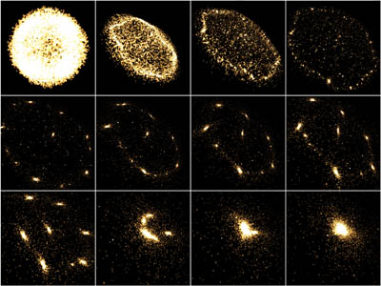

Slide 5


Simularea tuturor perechilor
Atracția gravitațională dintre corpurile i și j.
Forța totală care acționează asupra corpului i.

Slide 6


Simularea tuturor perechilor
Aplicarea factorului de softening.
Calculul accelerației

Slide 7
Implementarea CUDA
Toate perechile de forțe se pot aranja într-un grid de dimensiune NxN.
Forța F (sau accelerația a) totală a unui corp i se obține adunând toți termenii de pe rândul i.
Fiecare termen se poate calcula independent.
Necesită O(N^2) memorie. Putem serializa o parte din calcule pentru a reutiliza rezultatele.

Slide 8
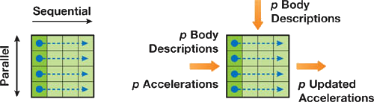
Implementare CUDA
Tile computațional - regiune de dimensiune pxp din grid.
Cele p^2 interacțiuni au loc între 2p corpuri.
Fiecare rând este evaluat secvențial.
Rândurile diferite sunt evaluate în paralel.

Slide 9
Calcularea unui tile
Interacțiunea dintre o pereche de corpuri este calculată serial. Funcția constă din 20 de floating-point operations.
Un tile este evaluat de un block de p thread-uri. Fiecare thread actualizează accelerația unui corp ca un rezult al interacțiunii cu celelalte p - 1 corpuri. Din calculelor asupra tile-ului rezultă p accelerații actualizate.

Slide 10
__device__ float3 tile_calculation(
float4 myPosition, float3 accel
)
{
int i;
extern __shared__ float4[] shPosition;
for (i = 0; i < blockDim.x; i++) {
accel = bodyBodyInteraction(
myPosition, shPosition[i], accel
);
}
return accel;
}

Slide 11
Gruparea tile-urilor în blocuri de thread-uri
Un thread block conține p thread-uri. Mărimea tile-urilor se alege pentru a obține un echilibru între paralelism și reutilizarea datelor.
Gradul de paralelism trebuie să fie suficient de mare ca mai multe warp-uri să poată fi intercalate pentru a ascunde latența din evaluarea interacțiunilor.
Gradul de reutilizare a datelor crește cu numărul de coloane, și guvernează dimensiunea transferului din memoria device-ului în memoria comună.

Slide 12
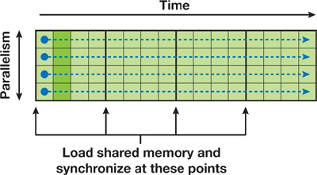

Slide 13
__global__ void calculate_forces(void* devX, void* devA) {
extern __shared__ float4[] shPosition;
float4* globalX = (float4*)devX;
float4* globalA = (float4*)devA;
float4 myPosition;
int i, tile;
float3 acc = { 0.0f, 0.0f, 0.0f };
int gtid = blockIdx.x * blockDim.x + threadIdx.x;
myPosition = globalX[gtid];
for (i = 0, tile = 0; i < N; i += p, tile++) {
int idx = tile * blockDim.x + threadIdx.x;
shPosition[threadIdx.x] = globalX[idx];
__syncthreads();
acc = tile_calculation(myPosition, acc);
__syncthreads();
} // Save the result in global memory for the integration step.
float4 acc4 = { acc.x, acc.y, acc.z, 0.0f };
globalA[gtid] = acc4;
}

Slide 14
Definirea unui grid de thread block-uri
Invocăm programul pe un grid de thread block-uri pentru a calcula accelerația tuturor celor N corpuri. Numărul de thread block-uri necesare este N/p.
Definim un grid 1D de mărime N/p. Avem N thread-uri, fiecare calculând N forțe pentru un total de N^2 interacțiuni.

Slide 15
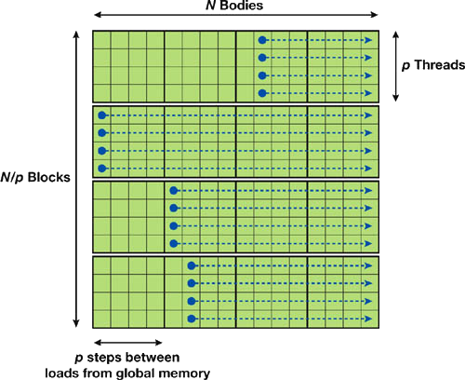

Slide 16
Rezultate
GeForce 8800 GTX GPU este capabilă de 172.8 gigaflops (128 de procesoare, fiecare de frecvență 1.35 GHz). Instrucțiunile MAD (multiply-add) efectuează două operații floating-point într-un singur ciclu de ceas.
Instrucțiuni complexe precum inversa rădăcinii pătrate necesită mai mulți cicli. (16 cicli de ceas pentru un warp de 32 de thread-uri).
Programul bodyBodyInteraction efectuează nouă adunări, nouă înmulțiri, o împărțire și o rădăcină pătrată.
Implementarea obține 163 de gigaflops pentru 16,384 de corpuri.

Slide 17
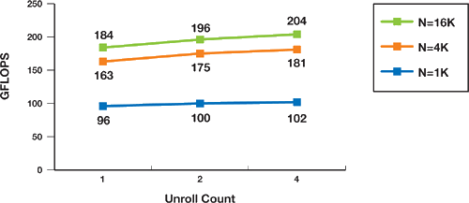
Optimizări
Loop unrolling

Slide 18
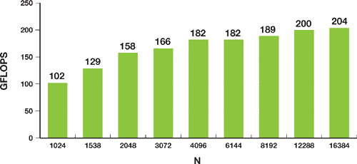
Optimizări
Loop unrolling

Slide 19
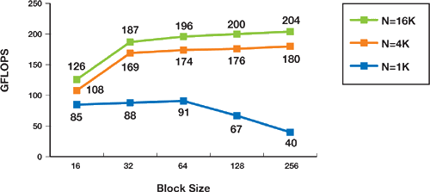
Optimizări
Variația mărimii block-ului

Slide 20
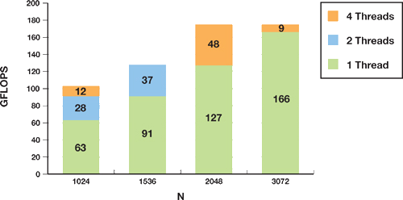
Optimizări
Îmbunătățirea performanței pentru valori mici ale lui N

